Slide 1
BÁO CÁO NGHIÊN CỨU KHOA HỌC SINH VIÊN
ỨNG DỤNG LONG SHORT-TERM MEMORY VÀO DỰ ĐOÁN FOREX
Nhóm thực hiện
TRƯƠNG TẤN PHÁT
PHẠM NGUYỄN HOÀNG VĨNH PHÚC
Giảng viên phụ trách
& Hướng dẫn
Thầy Bùi Mạnh Toàn

Slide 2
NỘI DUNG BÁO CÁO
1
GIỚI THIỆU ĐỀ TÀI
2
LÍ THUYẾT
3
DEMO

Slide 3


GIỚI THIỆU ĐỀ TÀI
CÔNG CỤ KĨ THUẬT
DỰ BÁO GIÁ TRỊ

Slide 4

NỘI DUNG CHI TIẾT
LONG SHORT-TERM MEMORY
MỘT DẠNG CỦA RNN
Giới thiệu bởi Hochreiter & Schmidhuber (1997)
Giải quyết bài toán phụ thuộc xa

Slide 5
NỘI DUNG CHI TIẾT
LONG SHORT-TERM MEMORY
Lstm có 4 tầng tanh tương tác với nhau
Cốt lõi
Trạng thái tế bào
Truyền tải thông tin
Cổng
Sàng lọc thông tin

Slide 6
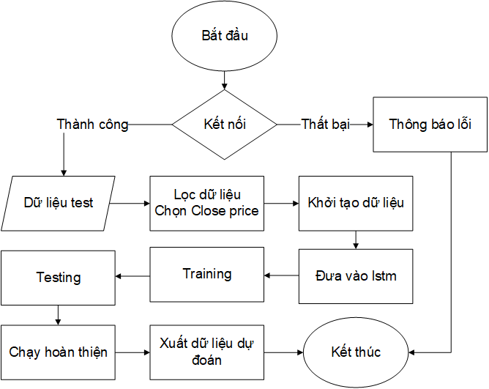
NỘI DUNG CHI TIẾT
LONG SHORT-TERM MEMORY

Slide 7
DEMO

Slide 8
Thầy và các bạn đã chú ý lắng nghe

